Slide 1
Дәріс 6
Синхронизация құралдары

Slide 2
Кіріспе
Процестер жиі бір-бірімен байланысуы қажет, мысалы, бір процесс деректерді басқа процеске беруі мүмкін немесе бірнеше процестер ортақ файлдағы деректерді өңдеуі мүмкін. Барлық осы жағдайларда процестерді синхрондау мәселесі туындайды, оны процестерді тоқтата тұру және белсендіру, кезектерді ұйымдастыру, ресурстарды блоктау және босату арқылы шешуге болады. Мультибағдарламалау режимінде орындалатын процестерді синхрондау мәселелерін елемеу олардың дұрыс жұмыс істемеуіне немесе тіпті жүйенің бұзылуына әкелуі мүмкін.

Slide 3
Процесті синхрондау
Процесті синхрондау – ресурсты (файл, жадтағы деректер) кездейсоқ ретпен бірнеше процестер немесе ағындар пайдаланған кезде оның тұтастығын қамтамасыз етуге мүмкіндік беретін механизм. Процестер мен ағындарды синхрондау үшін семафорлар, мутекстер және критикалық бөлімдер қолданылады.

Slide 4
Бәсекелестік мәселесі
Маңызды мәселе, мысалы, екі процесс бір уақытта ресурсқа қол жеткізуге тырысқанда, процестердің кедергі тудырмай бірге жұмыс істеуін қамтамасыз ету болып табылады. Тағы бір мәселе әрекеттердің дұрыс реттілігін анықтау болып табылады: егер А процесі деректерді енгізсе және В процесі оны өңдесе, онда В процесі оны өңдеуден бұрын А процесі қажетті деректерді енгізгенше күтуі керек. Біздің каталогта 0, 1, 2... нөмірленген жад аймақтарының көп саны бар, олардың әрқайсысы файл атауын сақтай алады. Сондай-ақ екі жалпы айнымалы бар екенін елестетіңіз: out, ол келесі басып шығарылатын файлды көрсетеді және in, каталогтағы келесі бос аймақты көрсетеді.Белгілі бір уақытта 0-ден 3-ке дейінгі аумақтар бос болады (файлдар басып шығарылған). Бір уақытта дерлік A және B процестері басып шығару үшін файлды кезекке қою керектігін шешеді. Бұл жағдай суретте көрсетілген.

Slide 5
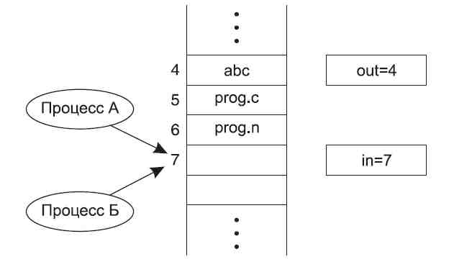
А процесі айнымалының мәнін оқиды және 7 мәнін next_free_slot деп аталатын жергілікті айнымалыда сақтайды. Осыдан кейін бірден орталық процессор А процесі жеткілікті ұзақ орындалды деп шешеді және В процесін орындауға ауысады. В процесі сонымен қатар айнымалының мәнін оқиды, сонымен қатар 7 санын алады. Ол сонымен қатар оны келесі_free_slot жергілікті айнымалысында сақтайды. Қазіргі уақытта екі процесс келесі қол жетімді аймақ 7 болады деп есептейді.

Slide 6
B процесі жалғасуда. Ол өз файлының атын 7 аймақта сақтайды және айнымалы мәнді жаңартылған 8 мәніне орнатады. Содан кейін ол басқа әрекеттерді орындауға көшеді. Біраз уақыттан кейін А процесі тоқтаған жерінен қайта басталады. Ол next_free_slot айнымалысының мәнін оқиды, сол жерде 7 санын көреді және оның файл атауын B процесі арқылы жаңа ғана енгізілген файл атауын қайта жаза отырып, 7 аймаққа жазады. Содан кейін ол next_free_slot + 1 мәнін есептеп, 8 мәнін алады және тағайындайды ішіндегі айнымалыға. Нәтижесінде B процесі ешқашан басып шығару нәтижесін алмайды.
Екі немесе одан да көп процестер кейбір жалпы деректерді оқитын немесе жазатын және түпкілікті нәтиже қай процестің орындалатынына және дәл қашан орындалатынына байланысты болатын жағдай бәсеке мәселесі деп аталады. Бағдарламаның көптеген іске қосуларының нәтижелері өте қолайлы болуы мүмкін, бірақ сипатталған жағдай орын алғанша. Өкінішке орай, көбірек өзектерге байланысты параллельдік артқан сайын, жарыс жағдайлары жиі кездеседі.

Slide 7
Сыни аймақтар(Критические области)
Осы және ортақ жадты, ортақ файлдарды және жалпы басқа кез келген басқа нәрселерді қамтитын көптеген басқа жағдайларда бәсеке мәселелерін болдырмаудың кілті бір уақытта оқу және жазу үшін ортақ деректерге тек бір процесс қол жеткізе алатын жолды анықтау болып табылады. Басқаша айтқанда, бізге өзара алып тастау әдісі қажет, яғни ортақ деректер немесе файл бір процесте пайдаланылса, барлық басқа процестер оны пайдаланудан алынып тасталатынына көз жеткізудің қандай да бір жолы қажет. Жоғарыда сипатталған қиындықтар B процесі ортақ айнымалы мәндерді А процесі олармен жұмыс істеуді аяқтамай тұрып пайдалана бастағандықтан туындады.
Қарсылас жағдайларды айналып өту мәселелері де абстрактілі түрде тұжырымдалуы мүмкін. Кейде процесс ішкі есептеулермен және бәсекелестік жағдайларды тудырмайтын басқа нәрсемен айналысады. Бірақ кейде ол ортақ жадқа немесе файлдарға қол жеткізуге немесе бәсекелестікке әкелетін басқа маңызды әрекеттерді орындауға мәжбүр болады. Бағдарламаның ортақ жадқа қатынасатын бөлігі критикалық аймақ немесе критикалық бөлім деп аталады. Егер біз барлығын екі процесс бір уақытта олардың маңызды аймақтарында болмайтындай етіп реттей алсақ, бұл бәсекелестіктен аулақ болар еді.

Slide 8
Критикалық бөлім - белгілі бір уақыт кезеңінде сигналды өңдеу кезінде қол жеткізуге болатын код сегменті.
Бөлім басқа процестерге қолжетімді болуы керек ортақ деректер ресурстарынан тұрады.
Критикалық бөлімге жазу wait() функциясы арқылы өңделеді және P() түрінде көрсетіледі.
Критикалық бөлімнен шығу V() ретінде көрсетілген signal() функциясымен басқарылады.
Критикалық бөлімде тек бір процесс жұмыс істей алады. Өзінің маңызды бөлімінің орындалуын күтетін басқа процестер ағымдағы процестің орындалуын аяқтағанша күтуі керек.

Slide 9
Бұл талап бәсекелестік жағдайларды болдырмаса да, параллель процестердің дұрыс жұмыс істеуін және ортақ деректерді тиімді пайдалануын қамтамасыз ету жеткіліксіз. Қолайлы шешім үшін төрт шарт орындалуы керек:
Екі процесс бір уақытта олардың критикалық аймақтарында бола алмайды.
Орталық процессорлардың жылдамдығы немесе саны туралы ешқандай болжам жасауға болмайды.
Өздерінің маңызды аймақтарынан тыс орындалатын ешбір процестерді кез келген басқа процесс блоктай алмайды.
Процестер өздерінің маңызды аймақтарына кіруді мәңгі күтпеуі керек.
Абстрактілі мағынада бізге қажет мінез-құлық суретте көрсетілген

Slide 10
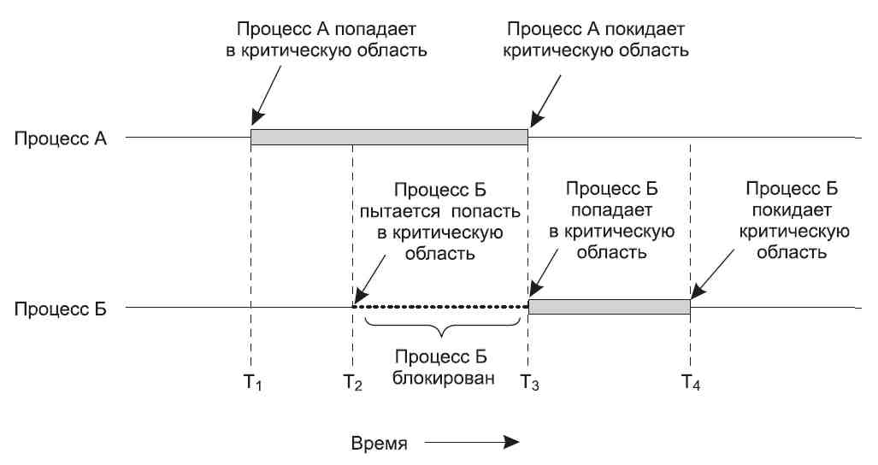
А процесі T1 уақытында өзінің критикалық аймағына кіреді. T2 уақыты келгенде, В процесі өзінің критикалық аймағына кіруге тырысады, бірақ сәтсіз аяқталады, себебі басқа процесс оның критикалық аймағында бұрыннан бар. Демек, В уақытша Т3 уақытына дейін тоқтатылады, А өзінің критикалық аймағынан шығып, В-ға өзінің критикалық аймағына бірден кіруге мүмкіндік береді. Уақыт өте келе (Т4 уақытында) В өзінің критикалық аймағын тастап кетеді.

Slide 11
Процестерден айырмашылығы, ағындар жалпы мекенжай кеңістігін бөліседі (әртүрлі мекенжай кеңістігінде жүзеге асырылатын ынтымақтастық ағындар процесс байланысының санатына жатады). Процестерге қолданылатын синхрондау механизмдері ағындарға толығымен қолданылады: ұқсас мәселелер және оларды шешудің ұқсас әдістері. Бұл талқылау процестер контекстіндегі мәселелерді талқылайды, бірақ бірдей мәселелер мен шешімдер ағындарға қолданылатынын есте сақтаңыз.

Slide 12
Синхронизацияның аппараттық нұсқаулары
Аппараттық синхрондау нұсқаулары атомарлы қарапайым операцияларды жүзеге асырады, олардың негізінде жоғары деңгейдегі синхрондау механизмдерін құруға болады. Атомарлы бүкіл операцияның тұтас орындалатынын және ортасында үзілмейтінін білдіреді. Синхрондау үшін атомарлы қарапайым операциялар әдетте екі әрекетті бірге орындайды: мән жазу және алдыңғы мәнді тексеру. Бұл шартты тексеруге және шарттың енді орындалмайтынына кепілдік беретін мәнді дереу жазуға мүмкіндік береді.
Try-and-set lock (TSL)
Try-and-set lock нұсқаулары жадтан регистрге мән жазады, ал 1 мәнін жадқа жазады.Одан кейін олар регистрдегі мәнді 0-мен салыстырады.Егер жадта 0 болса (яғни критикалық аймаққа қол жеткізу ашық болды), содан кейін салыстыру сәтті өтеді, сонымен бірге жадыға 1 жазылады, бұл келесі жолы салыстырудың бұдан былай сәтті болмайтынына кепілдік береді, яғни қолжетімділік жабылады.

Slide 13
Compare-and-swap (CAS)
Салыстыру және ауыстыру сияқты нұсқаулар регистрге жаңа мән жазады және бір уақытта тізілімдегі ескі мәннің бұрын сақталған мәнге тең екендігін тексереді.
TEMP ← DEST
IF accumulator = TEMP
THEN
ZF ← 1;
DEST ← SRC;
ELSE
ZF ← 0;
accumulator ← TEMP;
DEST ← TEMP;
FI;
x86 нұсқаулығы CMPXCHG деп аталады.
CAS нұсқаулары тізілімдегі мән жаңасына өзгертілген, содан кейін бұрынғы мәнге қайта оралған жағдайды бақылай алмайды. Көп жағдайда бұл алгоритмнің жұмысына әсер етпейді, ал болған жағдайларда LL/SC сияқты осы жағдайды тексеретін нұсқауларды пайдалану қажет.
Басқа нұсқауларға Double CAS және Load-link/store-шартты (LL/SC) кіреді.

Slide 14
Синхронизацияның жүйелік механизмдері
Семафор
Семафор - маңызды бөлімге кіруді тек N процеске шектеуге мүмкіндік беретін синхрондау примитиві. Дегенмен, семафор күтуді пайдаланбай жүзеге асыруға мүмкіндік береді.
Тұжырымдама бойынша семафора теріс емес бүтін санағышты және процестер үшін күту кезегін қамтиды. Семафор интерфейсі екі негізгі операциядан тұрады: төмен және жоғары.
Төмен әрекеті санауыштың 0-ден үлкен екенін атомарлы түрде тексереді және оны азайтады. Есептегіш 0 болса, процесс блокталады және күту кезегіне қойылады.
Жоғары операция есептегішті ұлғайтады және күту ағындарын ояту туралы сигнал береді, содан кейін сол процестердің бірі төмендеу әрекетін қайталай алады.
Екілік семафор - N = 1 болатын семафор.

Slide 15
Семафор - процестердің әрекеттерін синхрондау үшін күрделірек жолдарды (Mutex құлыптарына қарағанда) ұсынатын синхрондау құралы.

Slide 16
Semaphore (жалғасы)
Санау семафоры – бүтін мән шектеусіз домен бойынша ауытқи алады
Екілік семафор – бүтін мән тек 0 мен 1 аралығында болуы мүмкін
Мутекс құлпы сияқты
S санау семафорын екілік семафор ретінде іске асыра алады
Семафорлардың көмегімен біз әртүрлі синхрондау мәселелерін шеше аламыз

Slide 17
Семафорларды пайдаланып өндіруші-тұтынушы мәселесінің шешімін көрсетейік. Ол үшін буферді өзгерту операциясын критикалық бөлімге орналастырамыз. Әрі қарай, толық буфер жағдайында өндірушінің күтуін және бос буфер жағдайында тұтынушының күтуін ұйымдастыруымыз керек.
Критикалық бөлімді ұйымдастыру үшін біз екілік lock семафорын қолданамыз. Өндіруші үшін бізге бос семафор қажет, оның ағымдағы мәні буфердегі бос орындар санына тең. Тұтынушы үшін біз full семафорды жасаймыз, оның ағымдағы мәні буфердегі бос орындар санына тең.
Шешімнің псевдокоды келесідей көрінеді

Slide 18
semaphore mutex = 1; semaphore empty = N; semaphore full = 0;
void producer(void) {
int item;
while (TRUE) {
item = produce_item( );
down(&empty); down(&mutex); insert_item(item); up(&mutex);
up(&full); } }
void consumer(void) {
int item;
while (TRUE) {
down(&full);
down(&mutex);
item = remove_item( );
up(&mutex);
up(&empty); }
/* уменьшение счетчика пустых мест */
/* вход в критическую область */
/* помещение новой записи в буфер */
/* покинуть критическую область */
/* увеличение счетчика занятых мест */
/* уменьшение счетчика занятых мест*/
/* вход в критическую область */
/* извлечение записи из буфера */
/* выход из критической области */
/* увеличение счетчика пустых мест */

Slide 19
Мьютекс (mutex)
Mutex - өзара алып тастау, яғни өзара алып тастау деген сөз тіркесінен - ​​қосымша шарты бар екілік семафорға ұқсайтын синхрондау примитиві: оны блоктаған ағын арқылы бұғатталуын ашу керек.
Монитор
Монитор – нысанды синхрондалған деп белгілейтін объектіге бағытталған бағдарламалаудағы синхрондау механизмі және компилятор мутекс көмегімен оның барлық әдістеріне (немесе таңдалған синхрондалған әдістерге) қоңырауларға бұғаттауды қосады. Дегенмен, осы нысанды пайдаланатын код синхрондау туралы алаңдамауы керек. Бұл мағынада монитор семафорлар мен мутекстерге қарағанда жоғары деңгейлі құрылым болып табылады.

Slide 20
Шартты айнымалы (condition variable)
Шартты айнымалы - бұл қандай да бір оқиғаны күтуге және ол туралы хабарлауға мүмкіндік беретін синхрондау примитиві. Ол бойынша келесі әрекеттерді орындауға болады:
қандай да бір оқиға туралы хабарлама күту
берілген айнымалыда күтіп тұрған барлық ағындарға оқиға туралы сигнал беру.
Көптеген мониторлар шарт айнымалыларын іштей пайдалануды қолдайды. Бұл бірнеше ағындардың мониторға енуіне және басқаруды осы айнымалы арқылы бір-біріне беруге мүмкіндік береді.

Slide 21
Win32 API синхронизация мехнизмдері
Күту функциялары.
Windows жүйесіндегі процедуралық синхрондау әдістері операциялық жүйе ядросында іске асырылған объектілерге қатысты қолданылады. Мұндай синхрондау үшін сигналдық (бос) және сигналсыз (бос емес) күйде болуы мүмкін ядролық объектілер ғана пайдаланылады. Оларға бұрын талқыланған объектілер жатады: тапсырмалар, процестер, ағындар. Бұл нысандар орындалу аяқталған кезде сигналдық күйге өтеді. Арнайы ағындар мен процестерді синхрондау үшін пайдаланылатын объектілер тобы бар - бұл оқиғалар, мутекстер, семафорлар және таймерлер. Жеке топты енгізу/шығару синхрондауға арналған нысандар құрайды..
Бағдарламалаушының көзқарасы бойынша, аталған нысандардың барлығының ортақ қасиеті бар: олардың дескрипторлары WaitForSingleObject, WaitForMultipleObject және басқа да күту функцияларында пайдаланылуы мүмкін. Егер нысан сигналсыз күйде болса, онда нысан дескрипторымен күту функциясына шақыру блокталады. Функцияны шақыратын ағынның дескрипторы сол ядро ​​нысанында кезекке тұрады және ағынның өзі күту күйіне өтеді. Ядро нысаны сигналдық күйге енгенде, ядро ​​нысанының түріне тән әрекеттер орындалады. Мысалы, берілген ядро ​​нысанында күтіп тұрған бір немесе барлық ағындар блоктан шығарылуы мүмкін.

Slide 22
WaitForSingleObject функциясы екі параметр арқылы беріледі: нысан дескрипторы және күту уақыты мәні. Күту уақыты ағынның блокталған күйде өткізуі мүмкін ең көп уақытты анықтайды. WaitForMultipleObjects функциясына ядро ​​нысанының дескрипторының массиві беріледі. Ол үшін массив басының адресін және ондағы дескрипторлар саны көрсетіледі. Дескрипторлар тобында күту семантикасын анықтайтын параметр де көрсетілген: барлық ядро ​​нысандарының сигнал күйіне енуін немесе бір нысанды күтуге болады. Күту уақыты да көрсетіледі.
Күту функциясынан оралған кезде әдетте функцияның неліктен тоқтатылғанын анықтау керек. Қате орын алса, функция WAIT_FAILED қайтарады. Қате күйін нақтылау үшін GetLastError және басқа функциялар пайдаланылады. Егер күту уақыты бітсе, WAIT_TIMEOUT мәні қайтарылады. Егер қайтару себебі сигнал күйіне өту болса, WAIT_OBJECT_0 мәні қайтарылады.
Егер WaitForMultipleObjects функциясын күту болса, онда қай нысан сигнал күйіне енгенін білу үшін функция қайтаратын мәннің WAIT_FAILED және WAIT_TIMEOUT мәндеріне тең емес екенін тексеріп, одан WAIT_OBJECT_0 тұрақты мәнін алып тастау керек. Нәтижесінде WaitForMultipleObject функциясына берілген дескриптор массивінде сигнал күйіне енген нысанның дескрипторының индексін аламыз.

Slide 23
Ядро объектілерін басқару
Windows операциялық жүйесінде күту функцияларында және басқа ядро ​​нысандарында қолданылатын екі нысанға қатысты операцияларды қарастырайық.
Ядро нысандарын жасау үшін, create префиксі бар әрбір нысан үшін жеке функциялар пайдаланылады. Мысалы, мутексті шақыру арқылы жасауға болады
HANDLE mutex=CreateMutex(NULL, FALSE, NULL).
Әдетте, ядро ​​объектілерін жасайтын барлық функциялардың бірінші параметрі қауіпсіздік атрибутының құрылымы, ал соңғы параметрі нысанның аты болып табылады.
Кез келген ядро ​​нысанына дескрипторды жабу CloseHandle функциясын шақыру арқылы орындалады.Функцияның қалай жұмыс істейтінін түсіну үшін ядро ​​объектінің дескрипторы деген не екенін егжей-тегжейлі қарастырайық.
Әрбір процесс үшін операциялық жүйе ядросында дескриптор кестесі жасалады. Кесте жазбасында кейбір дескриптор атрибуттары және ядро ​​нысанына көрсеткіш бар. Бірнеше дескрипторлар бірдей ядро ​​нысанына нұсқауы мүмкін, мүмкін әртүрлі процестердің дескриптор кестелерінен. Кез келген ядро ​​​​объектісінде нысанға сілтемелерді санау үшін арнайы атрибут болады. Процестің мекенжай кеңістігінде пайдаланылатын дескриптор мәні процестің дескриптор кестесіндегі жазбаға ығысу болып табылады.

Slide 24
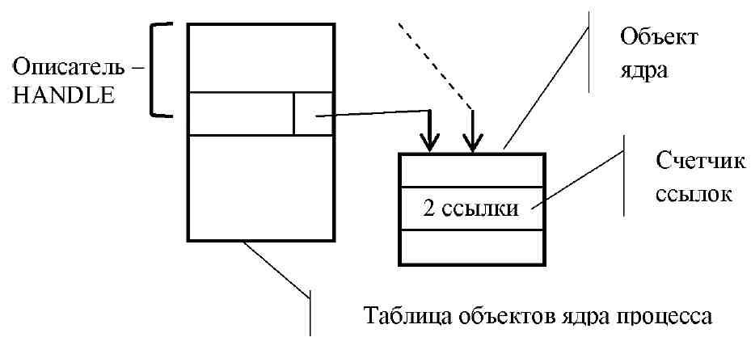

Slide 25
Дескриптор жабылған кезде атрибут жазбаның енді жарамсыз екенін көрсету үшін өзгертіледі. Одан кейін нысанның анықтамалық есептегіші азайтылады. Егер сілтеме саны нөлге жетсе, нысан операциялық жүйе ядросының жадынан жойылады.Ядро объектілерінің маңызды артықшылығы - оларды әртүрлі процестерге жататын ағындарды синхрондау үшін пайдалану мүмкіндігі. Осы мақсатта сіз процестер арасында объект дескрипторларын тасымалдай білуіңіз керек. Олар а – мұралау, b – атау беру және с – қайталау арқылы берілуі мүмкін.
а) Мұралау кезінде алдымен процесс дескриптор кестесіндегі мұра төлсипатын өзгерту керек. Мұны төменде көрсетілгендей дескрипторды құру кезінде тікелей жасауға болады.
SECURITY_ATTRIBUTE sa;
sa.nlength = sizeof(sa);
sa.lpSecurityDescriptor=NULL; /*NULL - защита по умолчанию; определяет, кто может пользоваться объектом (при NULL - создатель процесса и администраторы) */
sa.bInheritHandle=TRUE; /*наследовать описатель*/
HANDLE hMutex = CreateMutex (&sa, FALSE, NULL);

Slide 26
Ядро нысаны жасалғаннан кейін дескриптор атрибуттарын өзгерту үшін GetHandlelnformation және SetHandlelnformation функцияларын пайдалануға болады.
Дескриптордың мұралануы келесідей болады. Процесс CreateProcess функциясы арқылы жасалғанда, оған жаңа дескрипторлар кестесі жасалады. Мұрагерлік атрибуты бар негізгі процестің барлық жазбалары осы кестеге көшіріледі. Жазбалар негізгі процестің бастапқы жазбалары орналастырылған ығысуларға орналастырылады. Әрбір көшірілген жазба үшін ядро ​​нысанындағы сілтеме санауышы ұлғаяды.

Slide 27
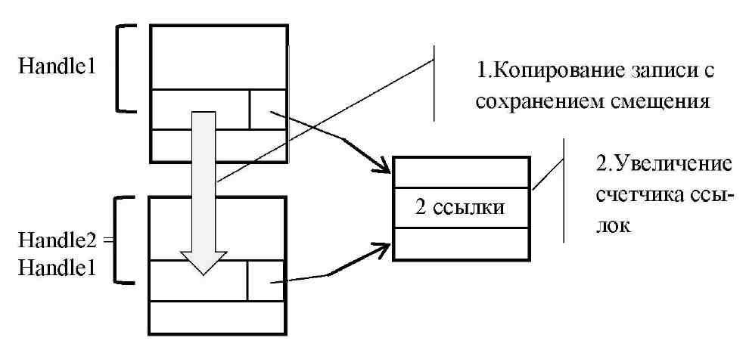

Slide 28
Еншілес процесс мұраланған ядро ​​нысандарына сілтемелерді пайдалана алады. Пәрмен жолы немесе орта айнымалылары әдетте еншілес процеске мұраланған дескрипторлардың мәндерін беру үшін пайдаланылады. Егер еншілес процесс әлдеқашан жасалған болса, мұрагерлік механизмді пайдалану мүмкін емес.
б) Ядро объектісін жасау кезінде оның атын көрсетуге болады :
HANDLE mutex = CreateMutex(NULL, FALSE, "SomeMutex").
Бұл жағдайда кез келген процесс ядролық нысанға аты бойынша қол жеткізе алады, егер мұндай қатынас қауіпсіздік параметрлері рұқсат етсе. Create функциясы қайта шақырылғанда, тексеру жүргізіледі: аты мен түрі берілген ядро ​​нысаны бар ма. Егер аты мен түрі бірдей нысан бұрыннан бар болса, онда функция жаңа нысан жасамайды, бірақ бар нысанға дескрипторды қайтарады (қоңыраудағы қалған параметрлер еленбейді). Қажет болса, ядро ​​нысанының жасалғанын немесе бұрын жасалған нысанның дескрипторының алынғанын тексеруге болады:
if(GetLastError()==ERROR_ALREADY_EXISTS) { … }

Slide 29
в) Процестер арасында ядро ​​объектілеріне дескрипторларды берудің әмбебап тәсілі - дескрипторларды көшіру. Көшіру DuplicateHandle функциясы арқылы орындалады:
BOOL DuplicateHandle(
HANDLE hSourceProcessHandle, /*описатель исходного процесса*/
HANDLE hSourceHandle, /*дублируемый описатель в процессе-источнике*/
HANDLE hTargetProcessHandle, /*процесс-приемник*/
PHANDLE phTargetHandle, /*описатель в процессе-приемнике*/
DWORD dwDesiredAccess, /*настройка атрибутов дублируемого описателя*/
BOOL bInheritHandle,
DWORD dwOptions).

Slide 30
Қайталауға (әдетте) үш процесс қатысады: қайталау процесі, бастапқы процесс және тағайындау процесі. Егер бастапқы немесе тағайындалған орын басқарушы процесс болса, сәйкес дескриптордың орнына GetCurrentProcess функциясына шақыру қойылады. Қайталанудың ерекшелігі қайталанатын дескрипторды қабылдау процесіне беру үшін процессаралық байланыс механизмін қолдану қажет. DuplicateHandle функциясы оны жасайды, бірақ сіз сонымен қатар қабылдау процесіне оның дескриптор кестесіне жаңа дескриптор қосылғанын хабарлау керек.
Енді синхрондау объектілерін және әрбір нысанға тән процедуралық синхрондау функцияларын қарастырайық.

Slide 31
Оқиғалар
Оқиғалар бір процесс (ағын) басқасынан деректердің келуін күткенде, бірлескен синхрондауды жүзеге асыру үшін пайдаланылады. Оқиға орын алған кезде объект сигналдық күйге өтеді.
Оқиға орын алмаса, нысан сигналсыз күйде болады. Оқиғаның дабылсыз күйге жеткізілу жолына байланысты оқиғалардың екі түрі бар: қолмен қалпына келтіру оқиғасы және автоматты түрде қалпына келтіру оқиғасы, сондай-ақ SetEvent және PulseEvent екі функциясы. Кез келген функцияны кез келген оқиға түрімен пайдалануға болады. Біріктірілген бұл төрт нұсқаны береді.
Оқиғалардың екі түрі де CreateEvent функциясы арқылы жасалады:
HANDLE CreateEvent(
PSECURITY_ATTRIBUTES sa, /*атрибуты безопасности*/
BOOL fManualReset, /* TRUE - со сбросом вручную*/
BOOL flnitialState, /*начальное состояние события*/
LPCTSTR name); /*имя события*/.
Notes:
В

Slide 32
SetEvent функциясы орындалғанда, оқиға сигнал күйіне орнатылады. Одан әрі әрекеттер оқиға түріне байланысты.
Автоматты қалпына келтіру оқиғалары үшін оқиғада күтіп тұрған жалғыз процестің орындалуы жалғасады. Оқиғада ешқандай процесс күтіп тұрмаса, кейбір процесс сол оқиғаны күтуге өзгермейінше оқиға сигнал берілген күйде қалады. Содан кейін процесс бірден орындауды жалғастырады және процесс күйі автоматты түрде қалпына келтіріледі (басқа процестер күтеді).
Оқиғаларды қолмен қалпына келтіру үшін күтудегі барлық процестер қалпына келтіріледі, содан кейін оқиға сигналдық күйде қалады. Сондықтан, барлық келесі процестер күтуді аяқтауға әрекеттенсе, дереу орындауды жалғастырады. Кейбір процесс оны ResetEvent шақыру арқылы қолмен қалпына келтірмейінше оқиға осы күйде қалады.
PulseEvent функциясын орындау SetEvent және ResetEvent ретті шақыруларына ұқсас. Бұл жағдайда оқиға сигнал күйіне өтеді және оқиғаны күтіп тұрған процестердің бірін (автоматты қалпына келтіруі бар оқиғалар үшін) немесе барлық процестерді (қолмен қалпына келтіруі бар оқиғалар үшін) жалғастырады, содан кейін оқиға күйі қалпына келтіріледі. Күтіп тұрған процестер болмаса, оқиға дереу жойылады және дабыл жоғалады.
SetEvent функциясын шақыру оқиғаның күйін сақтайды, бірақ PulseEvent функциясын сақтамайды.

Slide 33
Семафорлар
Семафорлар – Э.Дейкстра ұсынған процедуралық синхронизацияның әмбебап объектілері. Семафорлар қол жетімді ресурстар саны үшін есептегіш ретінде әрекет етеді. Семафорлармен анықталған екі операция бар. Ресурстарды қол жетімді ресурстар пулына қайтару үшін есептегіш ұлғайту операциясы (жоғары операция) пайдаланылады. Ресурстарды түсіру үшін қарсы азайту операциясы (төмендеу операциясы) қолданылады. Ресурс есептегіші нөлге тең болса, жоғарылау әрекетін пайдаланып басқа ағын арқылы ресурс пулға қайтарылғанша ағын блокталады. Кез келген уақытта есептегіш ресурстардың максималды санынан үлкен және нөлден аз болуы мүмкін емес.
Семафор CreateSemaphore функциясы көмегімен құрылады:
HANDLE CreateSemaphore(
PSECURITY_ATTRIBUTES sa, /*атрибуты безопасности*/
LONG UlnitialCount, /*начальное значение счетчика ресурсов */
LONG IMaxCount, /*предельное значение счетчика ресурсов */
LPCTSTR nате); /*имя семафора*/.
Notes:
Семафор санауышы BOOL ReleaseSemaphore(HANDLE, LONG ReleaseCount) функциясын шақыру арқылы ұлғайтылады. Онда абстракциялау операцияларынан айырмашылығы, есептегішті қанша көбейту керектігін көрсетуге болады (ReleaseCount параметрі). Есептегіш WaitForSingleObject сияқты семафорға қолданылатын кез келген күту функциясы арқылы азайтылады.

Slide 34
Мьютекстер
Мутекс критикалық бөлімді қорғай отырып, өзара алып тастау мәселесін шешу үшін арнайы жасалған. Мьютекс құру үшін используется функция CreateMutex функциясы қолданылады:
HANDLE CreateMutex(
PSECURITY_ATTRIBUTES sa, /*атрибуты безопасности*/
BOOL fInitialOwner, /*признак, является ли поток, создающий мьютекс, его владельцем*/
LPCTSTR nате); /*имя мьютекса*/.
Мутексті (жоғары) шығару операциясы BOOL ReleaseMutex (HANDLE) функциясын шақыру арқылы орындалады. Мутекс алу әрекеті WaitForSingleObject сияқты кез келген күту функциясын пайдаланып орындалады.
Мутексті екілік семафор ретінде қарастыруға болады. Мутекс сыни бөлімге де ұқсас. Мутекс семафордан оның меншік атрибуты болуымен ерекшеленеді (сыни бөлім сияқты). Критикалық бөлімдерден айырмашылығы, мутексті пайдалану арқылы әртүрлі процестердегі ағындарды синхрондауға және күту уақытын көрсетуге болады.

Slide 35
Егер ағында мутекс болса, онда осы мутекспен күту функциясына шақыру сәтті аяқталады және ішкі рекурсиялық есептегіш артады. ReleaseMutex функциясы рекурсиялық есептегішті азайтады және санауыш нөлге жетсе, мутексті босатады. Сыни бөлім де осылай әрекет етеді.
Мутексті оған ие емес ағыннан шығаруға әрекеттенсеңіз, қате орын алады және GetLastError функциясы ERROR_NOT_OWNED қайтарады.
Егер мутекске ие ағын аяқталса, мутекс сигналсыз күйге өтеді және оны басқа ағындар пайдалана алады. Осындай мутексі бар күту функциясына шақыру сәтті болады, бірақ GetLastError функциясы WAIT_ABANDONED қатесін қайтарады.

Slide 36
Процесс аралық байланыс
Процессаралық өзара әрекеттесуді жүзеге асыру Негізгі әдістермен жүзеге асырылады: ортақ жад (ортақ жад), және хабарлама жіберу (message passing).
Ортақ жад әдістері ортақ жад буфері арқылы деректерді бөлісуге мүмкіндік береді. Деректерді бөлісу алдында қатысушы процестердің әрқайсысы осы буферді өзінің мекен-жай кеңістігіне қосуы керек. Ортақ жад осы деректерге қол жеткізуді синхрондаудың ешқандай құралын қамтамасыз етпейді, бағдарламашы оларды өзі ұйымдастыруы керек.

Slide 37
На практике используют следующие методы передачи сообщений.
Канал представляет собой циклический буфер, в который запись выполняет один процесс, а чтение – другой. В конкретный момент времени к каналу имеет доступ только один процесс.Различают именованные и неименованные каналы. Обмен данными через канал может быть односторонним и двусторонним.
Очередь. Процессы могут создавать очереди, записывать в конкретные очереди и читать оттуда. С очередью может работать одновременно несколько процессов. Чтобы процессы могли различать адресованные им сообщения, каждому из них присваивают тип.
Сокеты. Эта технология предназначена прежде всего для сетевого обмена данными.
Удаленный вызов процедур. Клиент посылает запрос на выполнение процедуры на сервере и переходит в состояние ожидания. Сервер выполняет процедуру и отправляет результат клиенту.

Slide 38
Бұғаттамайтын синхрондау
Бұғаттамайтын синхрондау - бұғаттауды және бұғаттауға негізделген механизмдерді анық қолданбай, синхрондау мәселелерін балама жолмен шешуге бағытталған тәсілдер тобы.
Shared-nothing (ортақ ештеңе жоқ)
Жалпы жағдайы жоқ бағдарламалардың архитектуралары ортақ ресурстары жоқ және тек хабарлама жіберу арқылы ақпарат алмасатын өзара әрекеттесетін компоненттерден жүйелер құру мәселелерін қарастырады. Мұндай жүйелер, әдетте, әлдеқайда аз байланысқан, сондықтан масштабтауға жақсы жауап береді және жеке компоненттердің істен шығуына аз сезімтал болады

Slide 39
Теориялық жұмыстарда бұл тәсіл өзара әрекеттесетін параллель процестер деп аталады (Communicating Parallel Processes, CPP). Бұл тұжырымдаманың практикалық іске асырылуы-Erlang тілі. Бұл модельде есептеу бірлігі-бұл жүйеде оның идентификаторын білсе, оған басқа процестерден хабарламалар жіберуге болатын "пошта жәшігі" бар жеңіл процесс. Хабарламаларды жіберу бұғатталмайды (асинхронды), ал қабылдау синхронды: яғни хабарламаны күту кезінде процесс бұғатталуы мүмкін. Бұл жағдайда бұғаттау уақыты программалы түрде шектеулі болуы мүмкін.
CSP
Өзара әрекеттесетін дәйекті процестер (communicating Sequential Processes, CSP) — бұғаттауды қолданбай өзара әрекеттесуді ұйымдастырудың тағы бір тәсілі. Бұл модельдегі өзара әрекеттесу бірліктері процестер мен арналар болып табылады. CPP моделінен айырмашылығы, деректерді осы модельдегі арна арқылы жіберу орын алады; әдетте синхронды, бұл процестердің белгілі бір реттілігін орнатуға мүмкіндік береді. Бұл тұжырымдама Go бағдарламалау тілінде жүзеге асырылады.

